Slide 1
第四单元核心素养闯关
一年级数学下册（RJ）

Slide 2



Slide 3



Slide 4
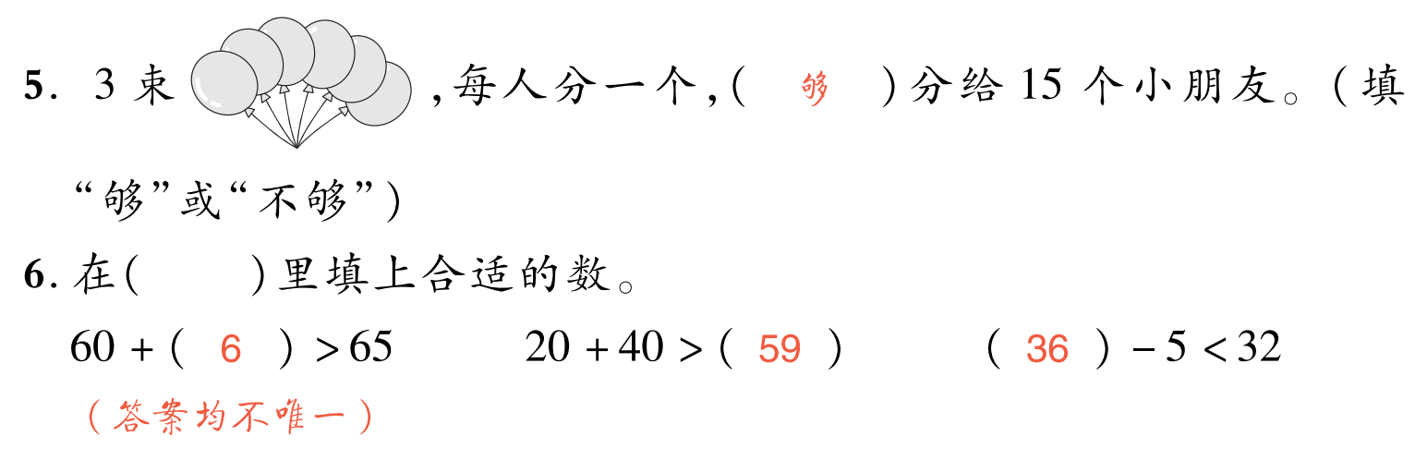

Slide 5
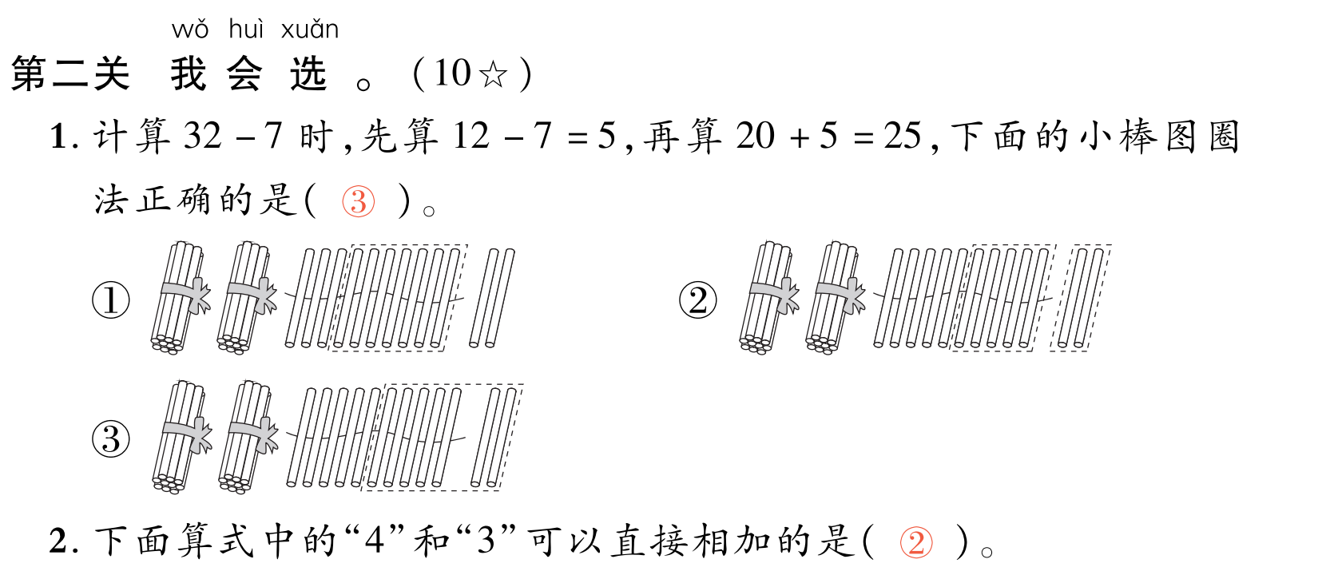

Slide 6
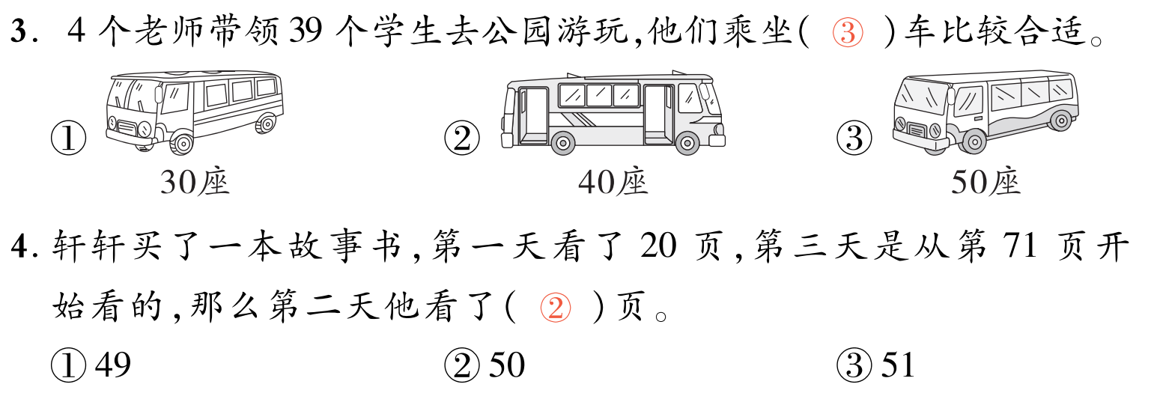

Slide 7


Slide 8


Slide 9


Slide 10
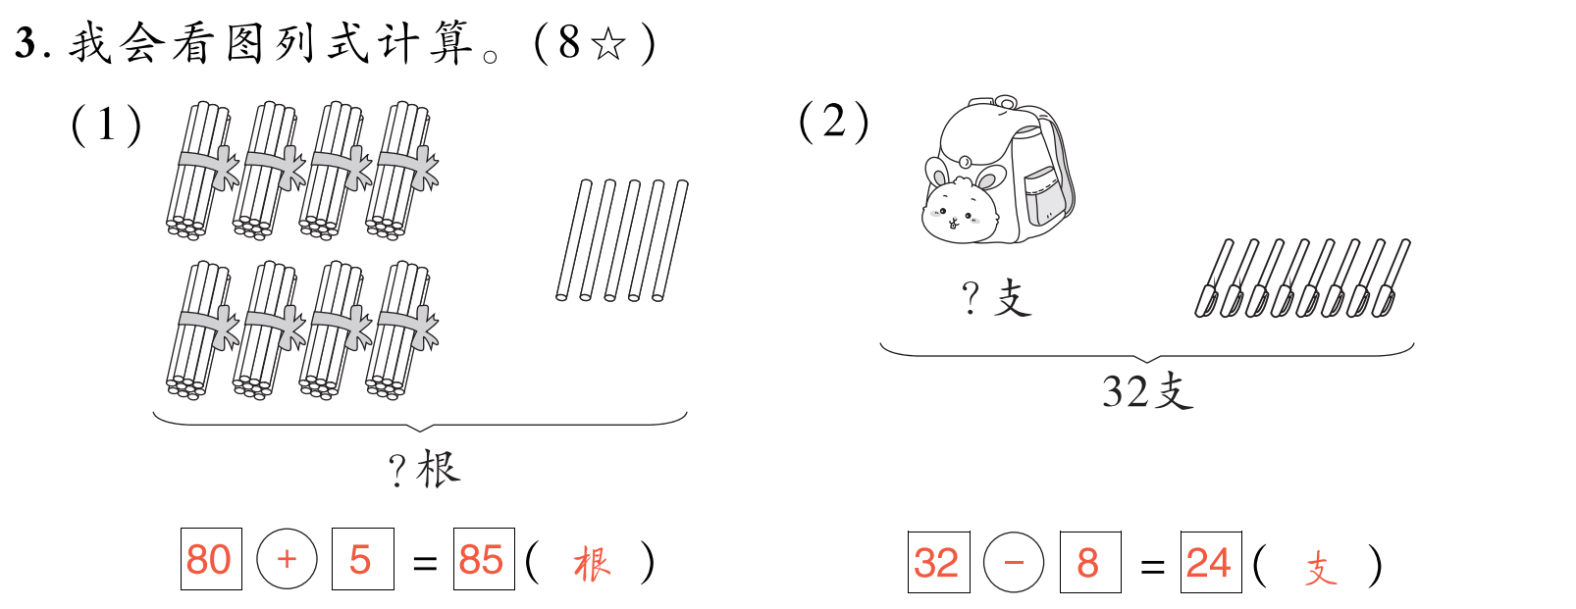


Slide 11
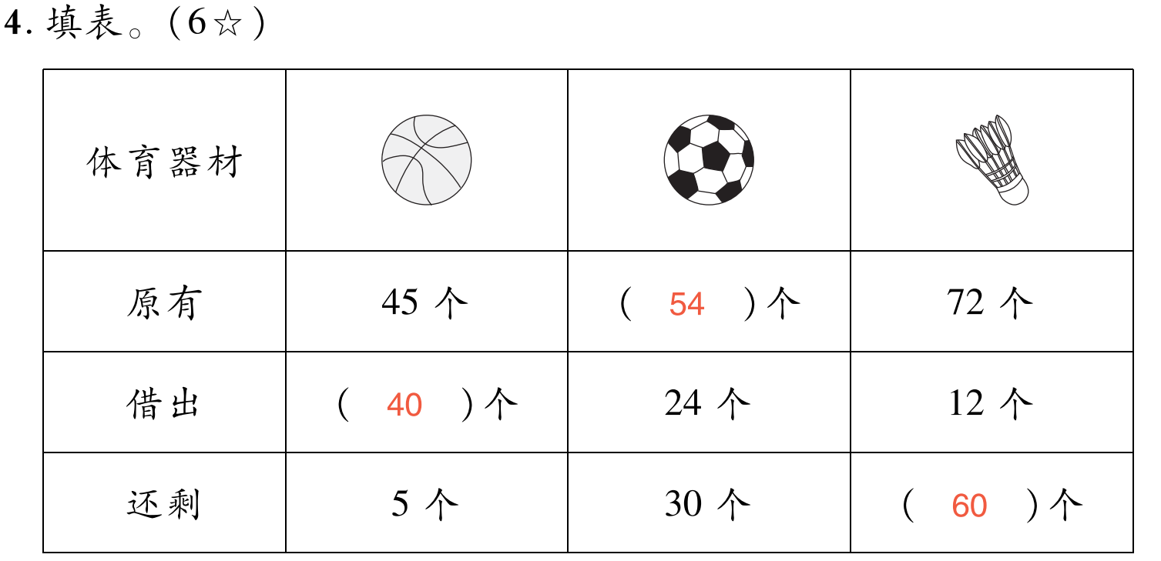

Slide 12


Slide 13


Slide 14


Slide 15
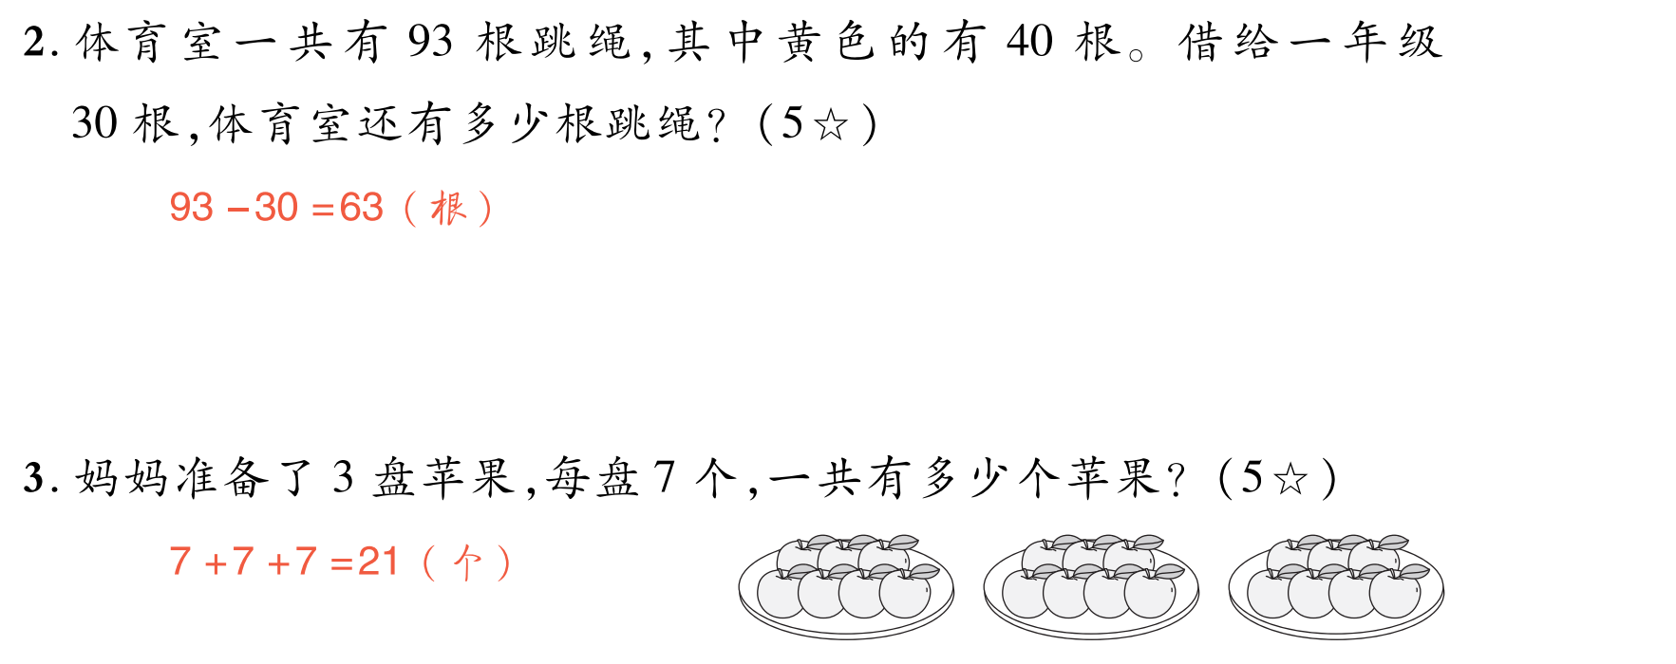

Slide 16
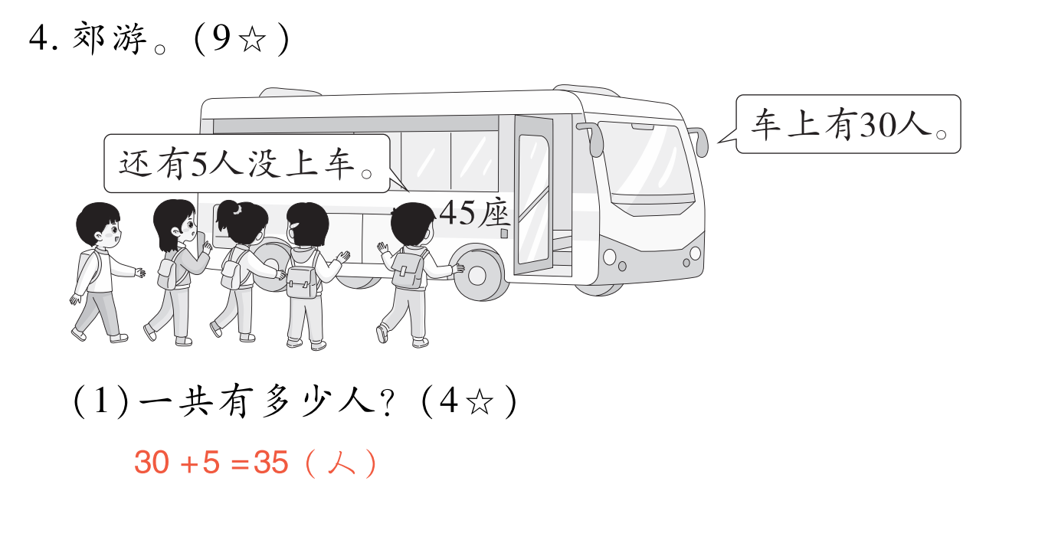


Slide 17


